Slide 1
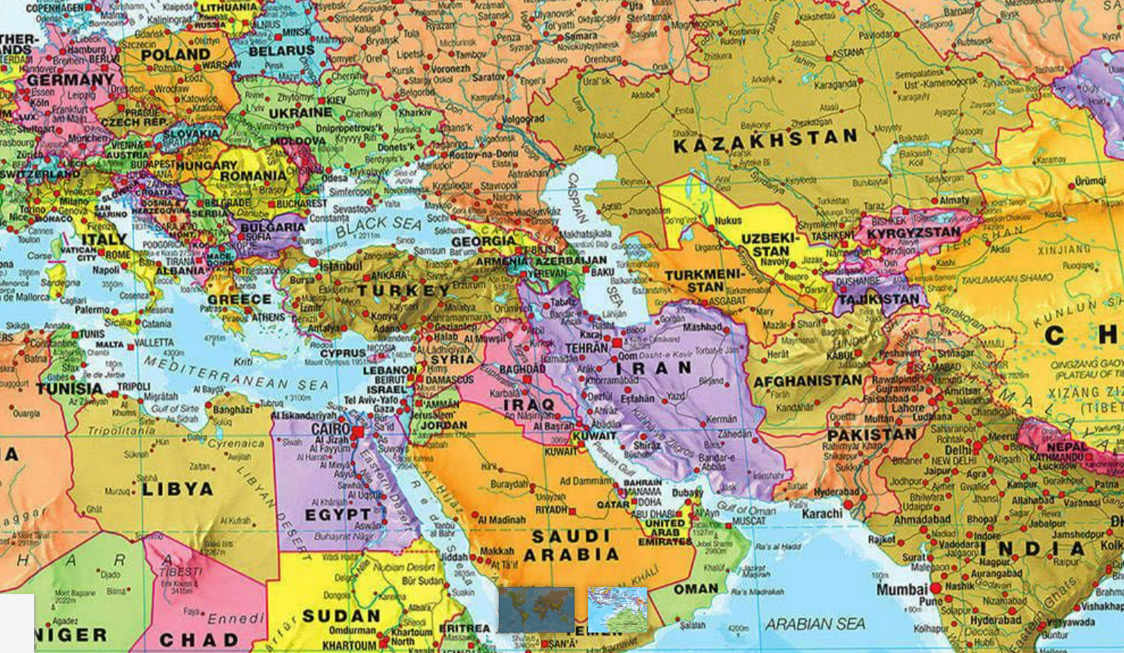
Indie 6.4. – 22.4.2023
Kulkarni Urology Institute Pune Indie

Slide 2
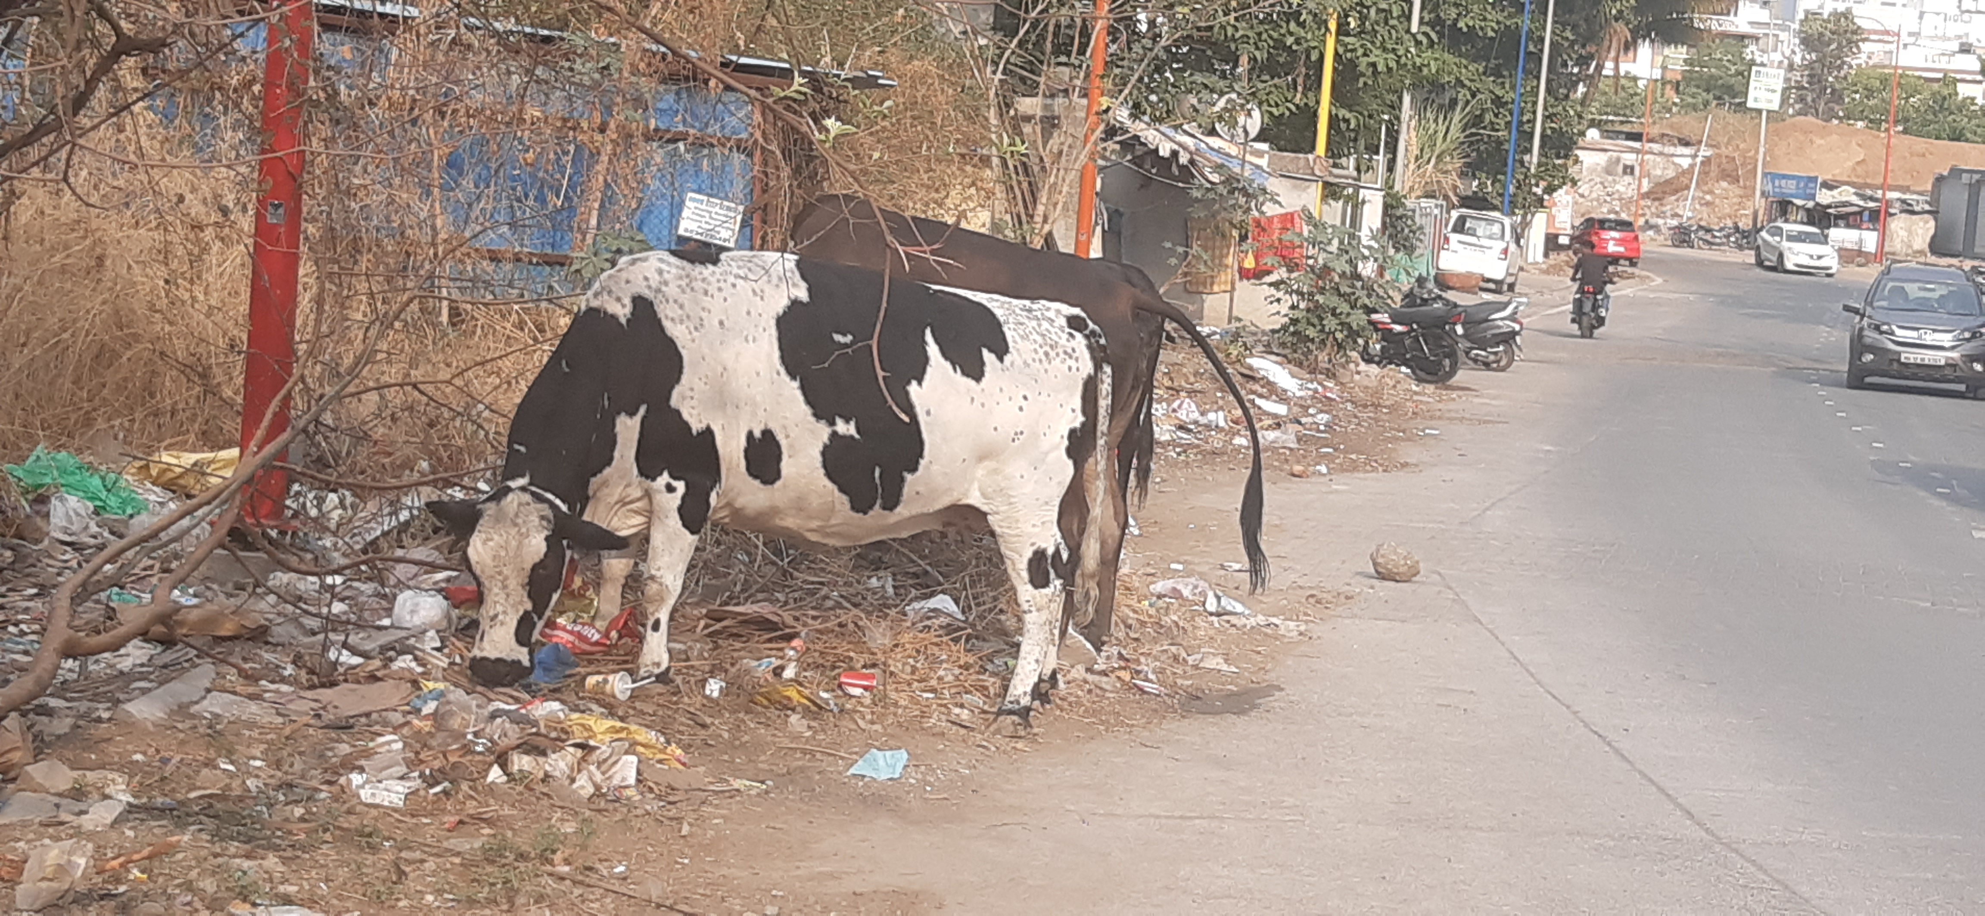
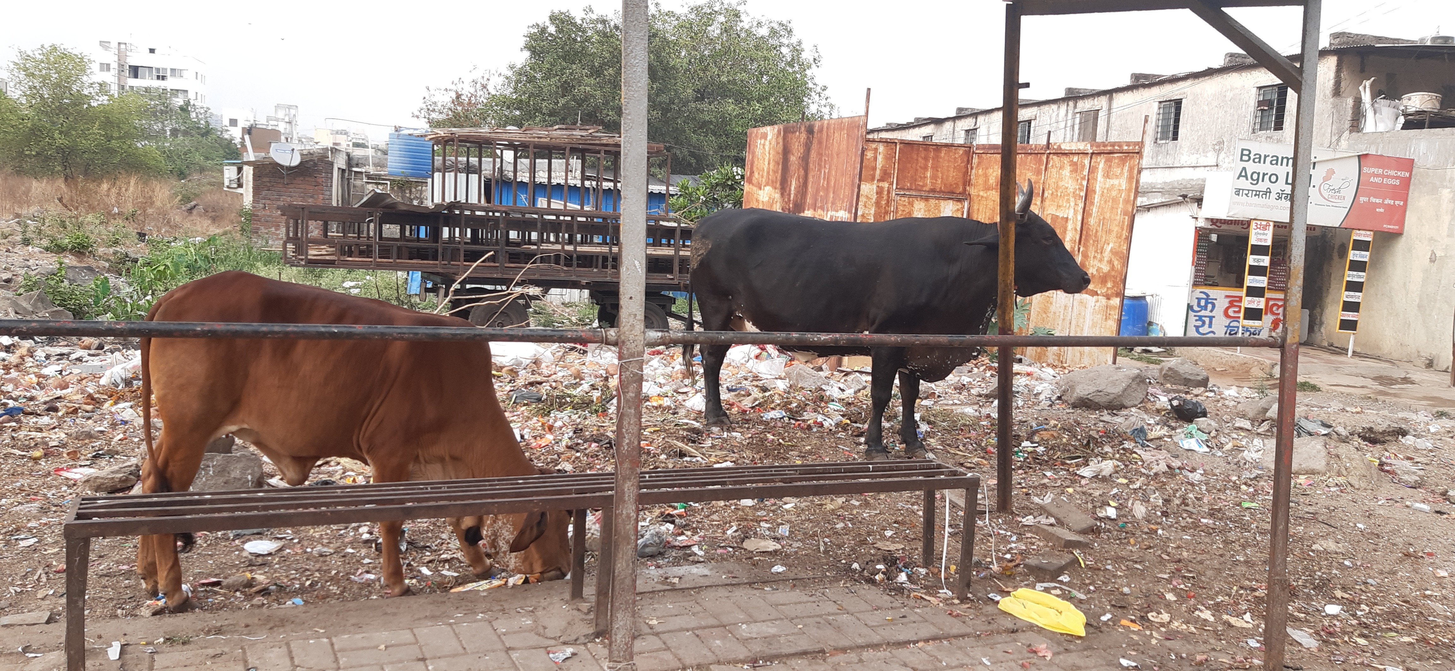
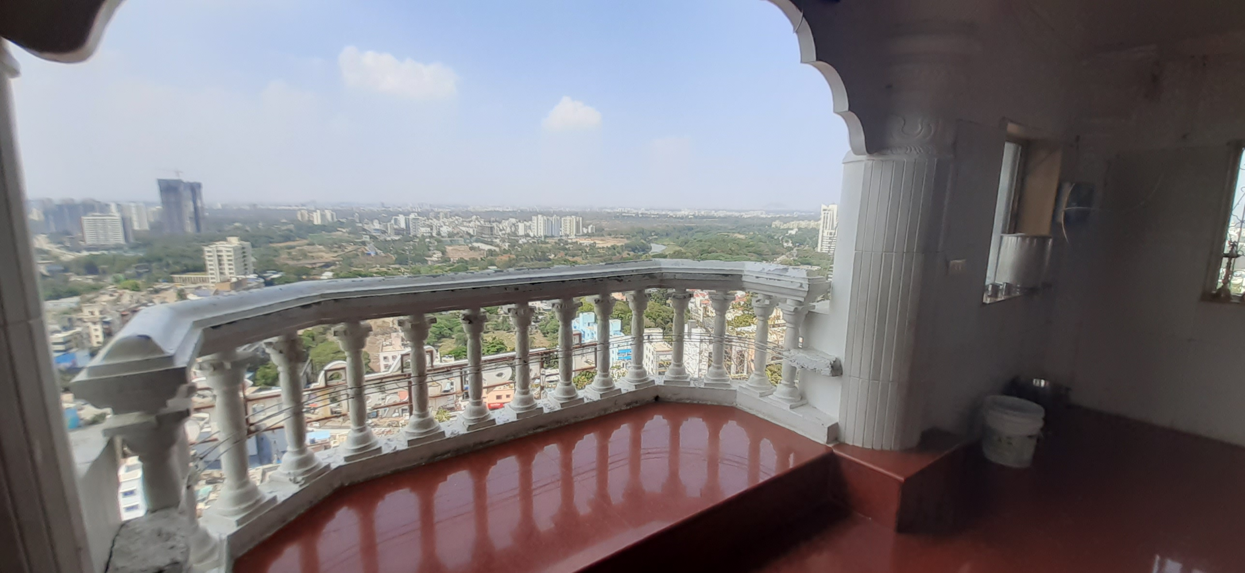
Pune
Město 7,5 mil obyvatel
120km do vnitrozemí od Bombaje
Jedno z nejvýstavnějších a nejčistších měst Indie
II. největší vzdělávací centrum Indie (260-300tis. studentů)
Město s minimem turistů a minimem historických památek
Nejvyšší koncentrace cizinců v Pune v Kulkarni Institute

Slide 3
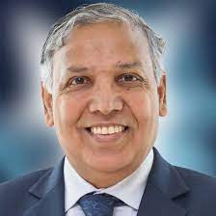
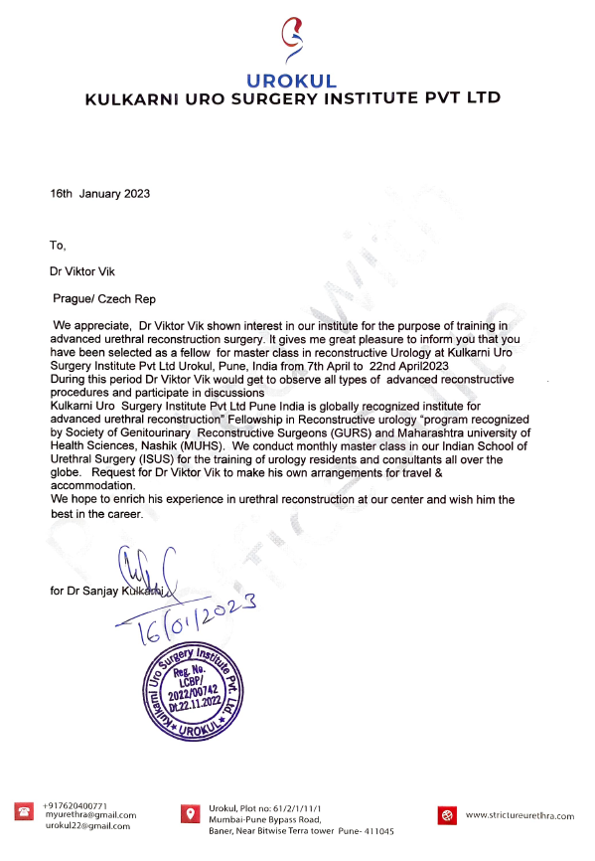
Prof Sanjay Kulkarni
Emeritní president GURS (Society of Genitourinary Reconstructive Surgeons)
Centrum GURS (Londýn, Pune + USA)
Jednoznačně největší soubor pacientů s rekonstrukcí moč. trubice po traumatu pánve na světě
Jeden z největších souborů ULP na světě

Slide 4
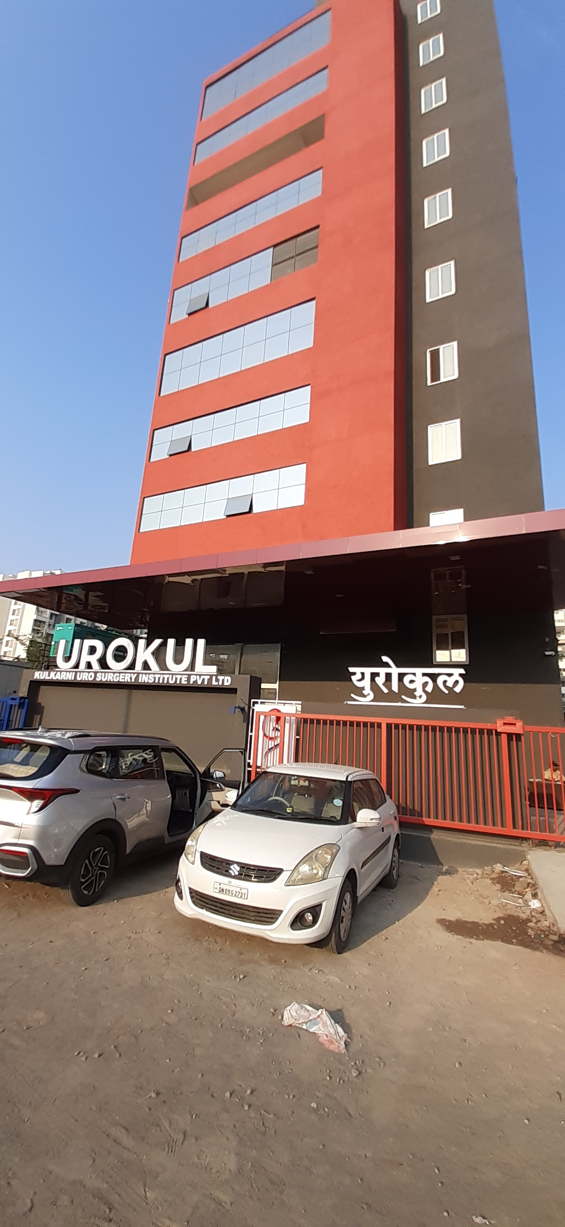

Kulkarni UROKUL uro-surgery institute
100% vlastníkem prof Kulkarni
Vzdělávací centrum GURS pro Asii
Mezinárodně složený tým lékařů
Postgraduální studenti z Asie + Jižní Ameriky

Slide 5
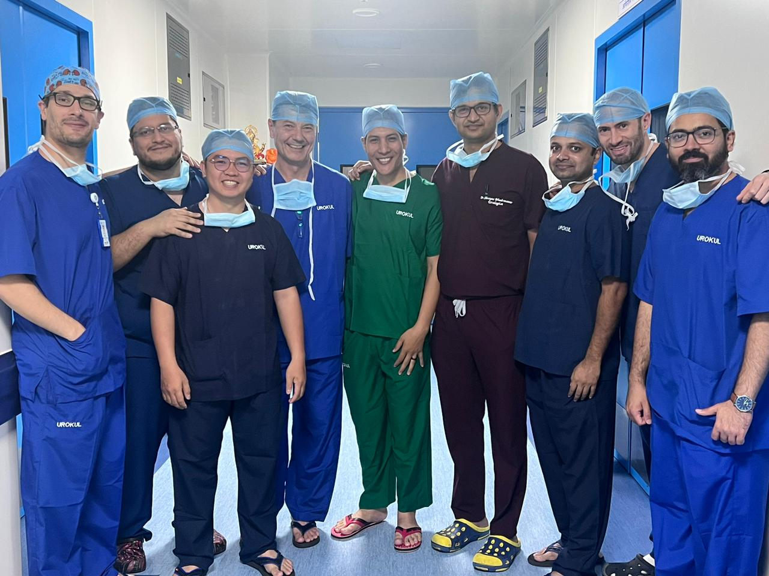
Mezinárodní GURS uro-tým
Indie
Kolumbie
Chile
Egypt
Kambodža
Velká Británie
Česká Republika

Slide 6

Zdravotní péče v Indii
Soukromá versus státní
Kulkarni Institute – soukromé zdravotnické zařízení/ operace cca 3,5tis €
6ti denní pracovní týden (platí všeobecně)
Levná pracovní síla (s výjimkou lékařského personálu) – dostatek sálových sester, sanitářů, techniků atd.
Vybavení na úrovni IKEM Praha
Vysoká odbornost/vzdělanost lékařského personálu
Otevřenost & sdílnost lékařského personálu
Z evropského pohledu velmi liberální přístup

Slide 7
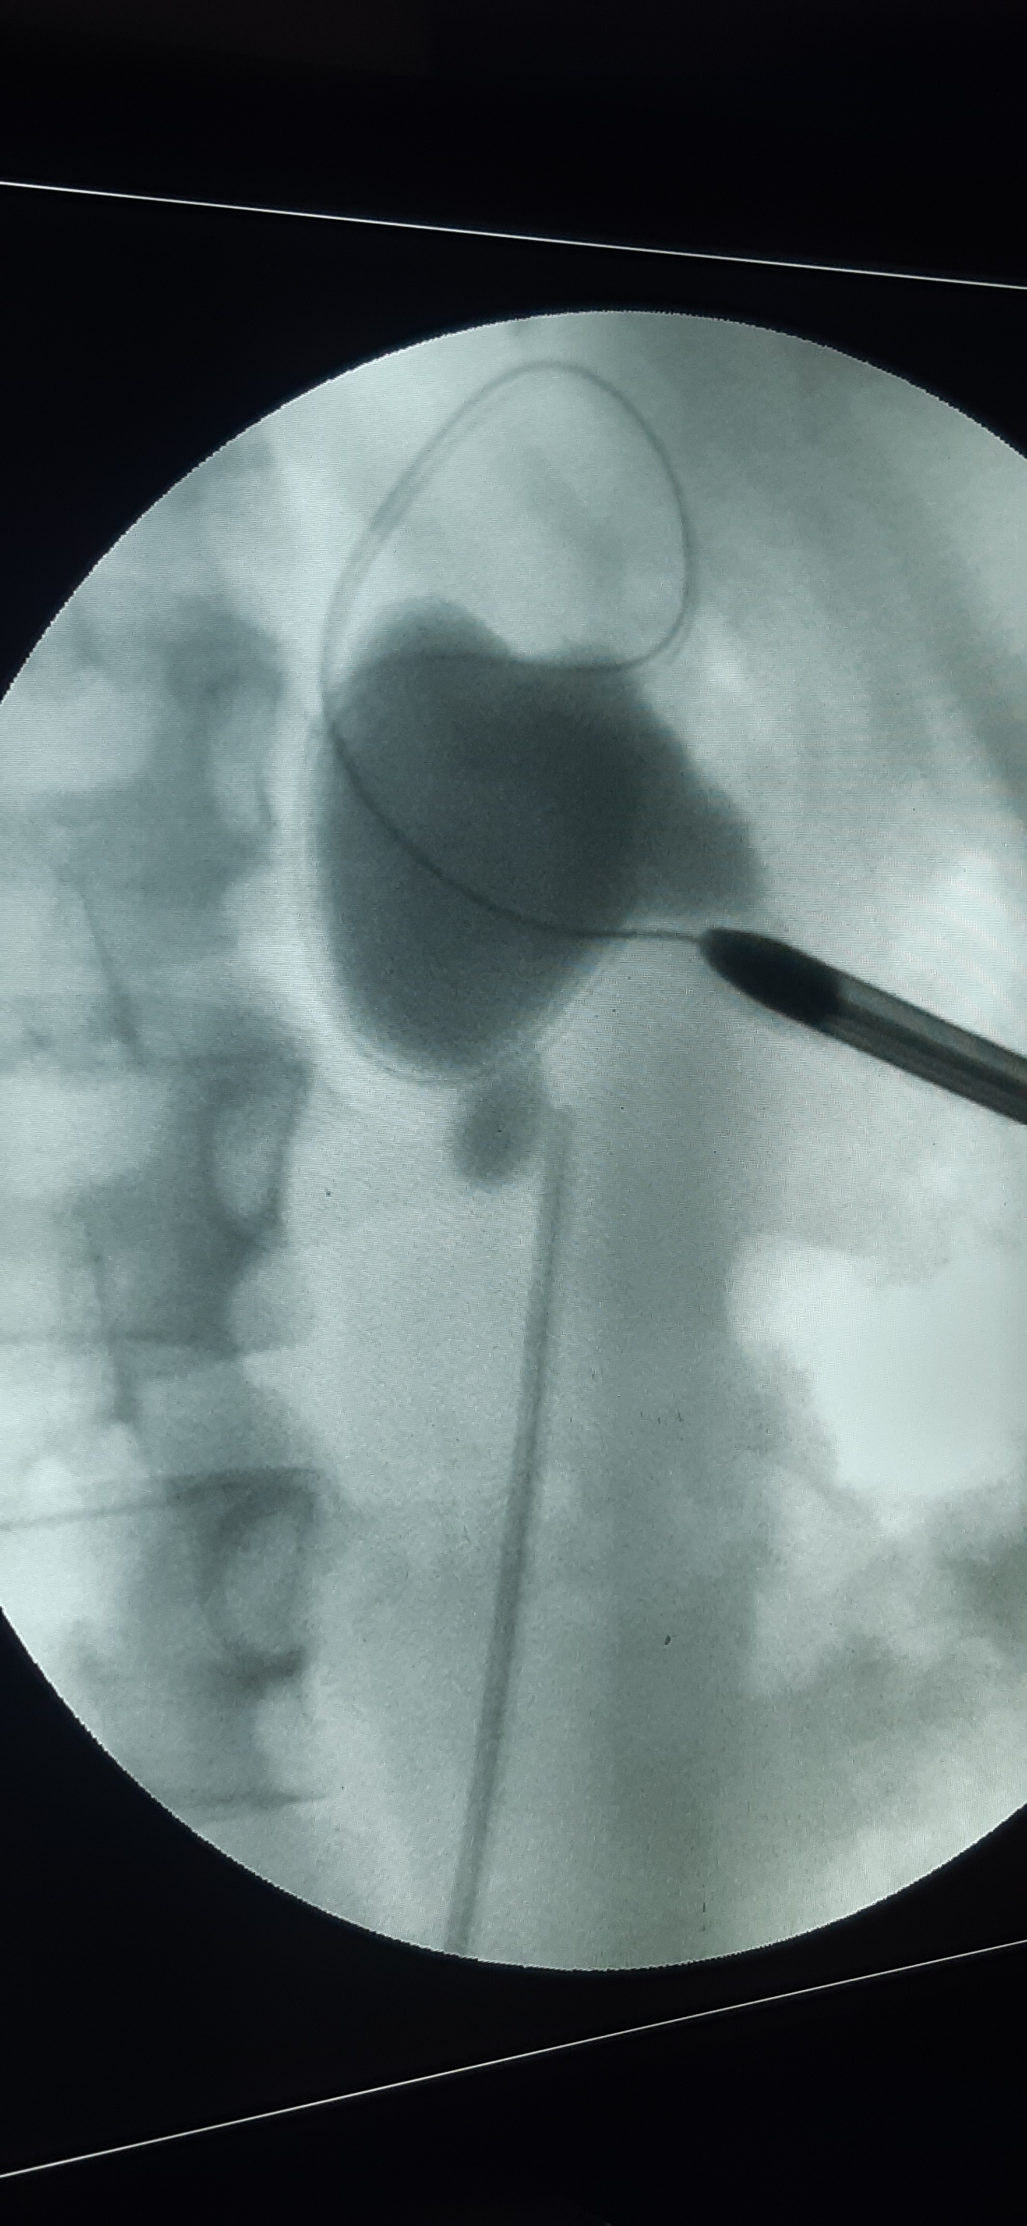
Urologická péče v Kulkarni Institute
Komplexní urologická péče se zaměřením na rekonstrukční urologii
Celkem 5 operačních sálů pouze pro urologii
2 operační sály vybaveny RTG
Komplexní vybavení na úrovni lepšího evropského pracoviště (včetně kompletní laparoskopie, harmonického skalpelu atd.)
Specifické uro-instrumentarium vyráběné dle potřeb operatéra/rů
Nákup robotického systému DaVinci by se měl realizovat v 2024

Slide 8
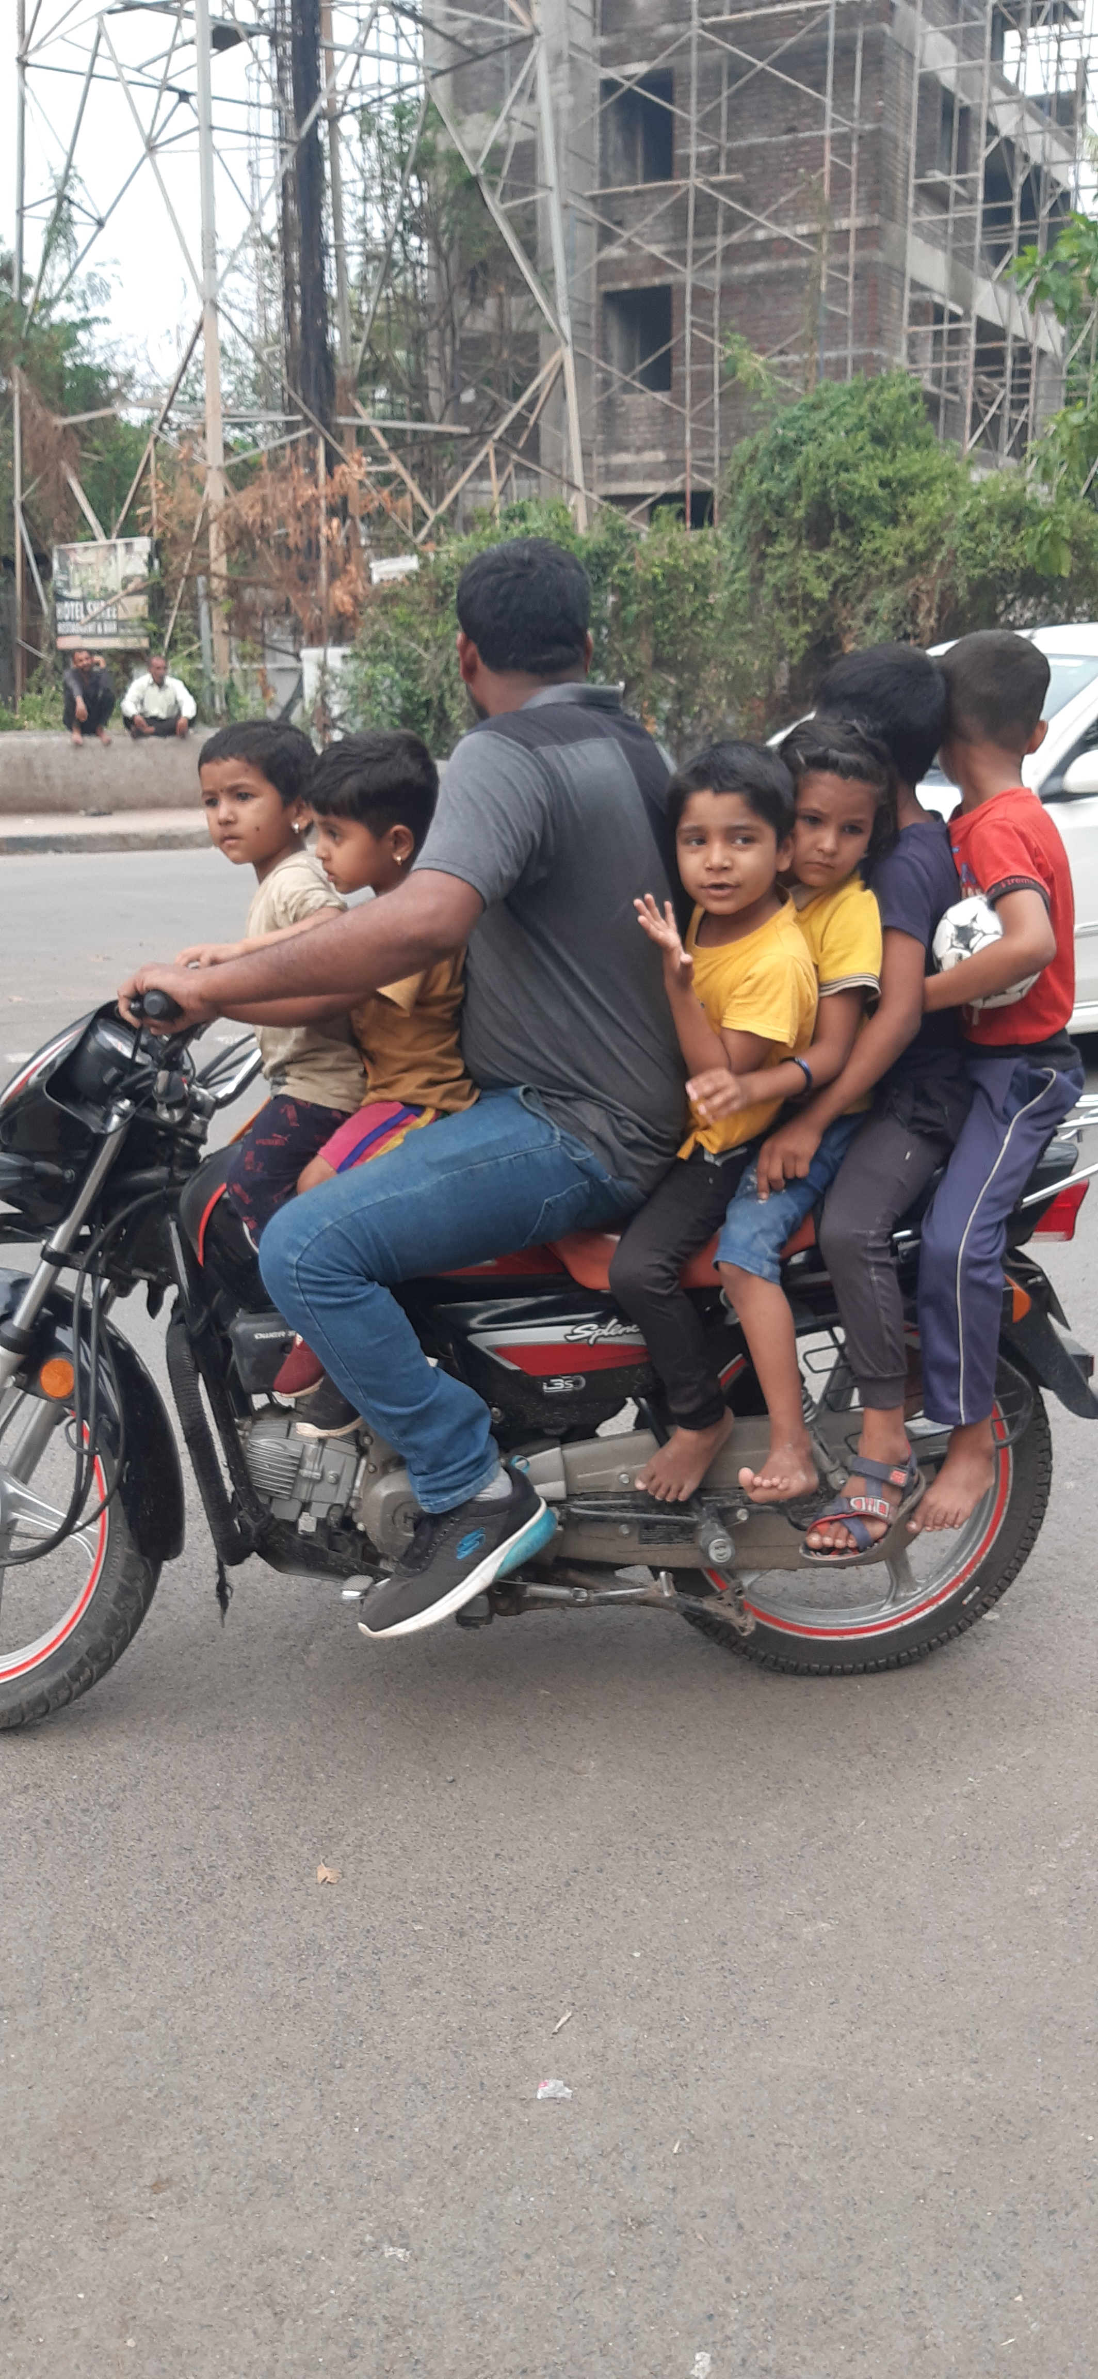
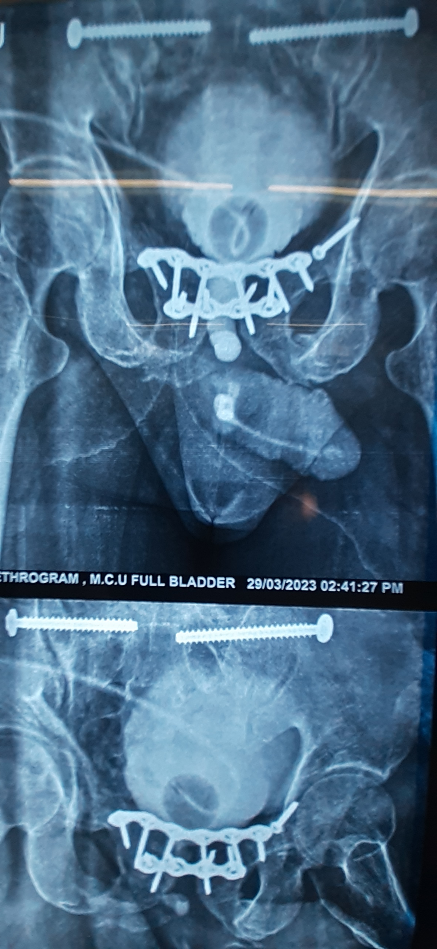
Poranění urethry při fraktuře pánve
V Evropě raritní poranění
Typické válečné poranění či poranění „rozvojového“ světa
Rekonstrukce močových cest zpravidla jako poslední
Po 30ti letech praxe v ČR 8 pacientů
V indii 3 případy za 3 týdny

Slide 9
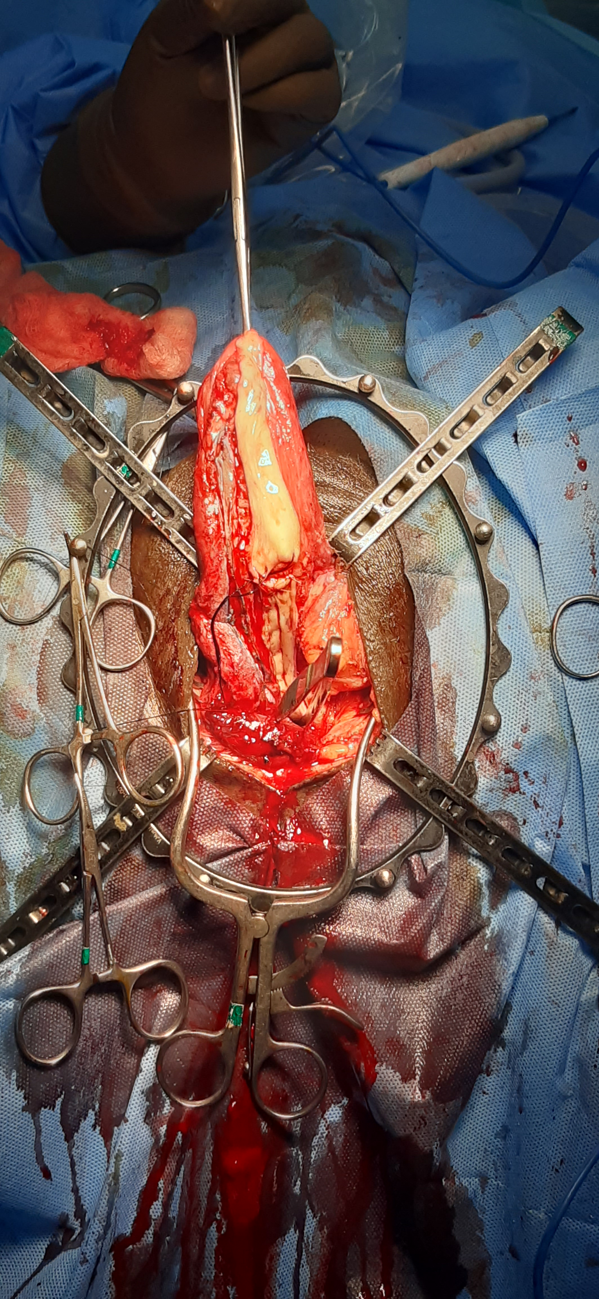
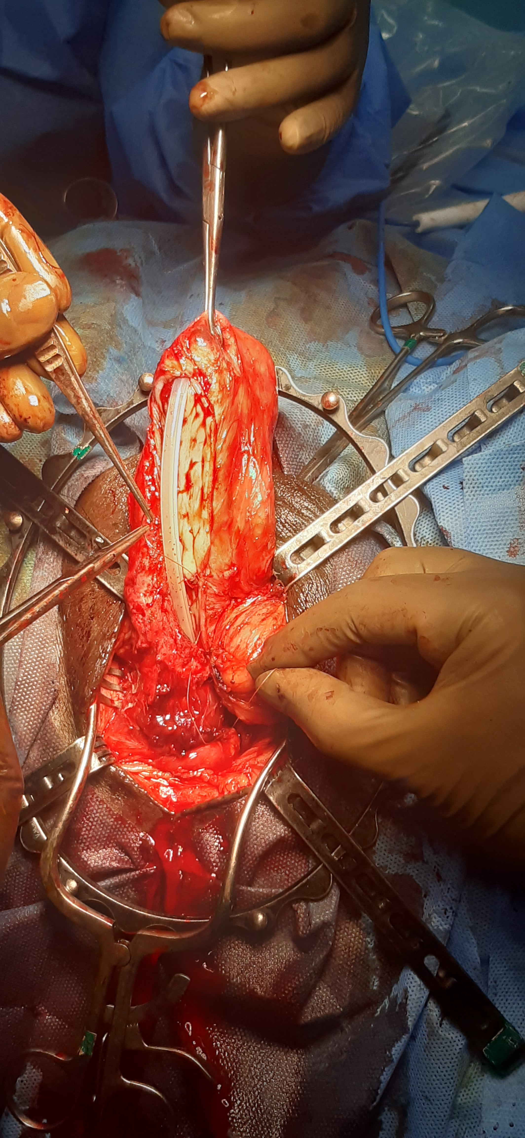
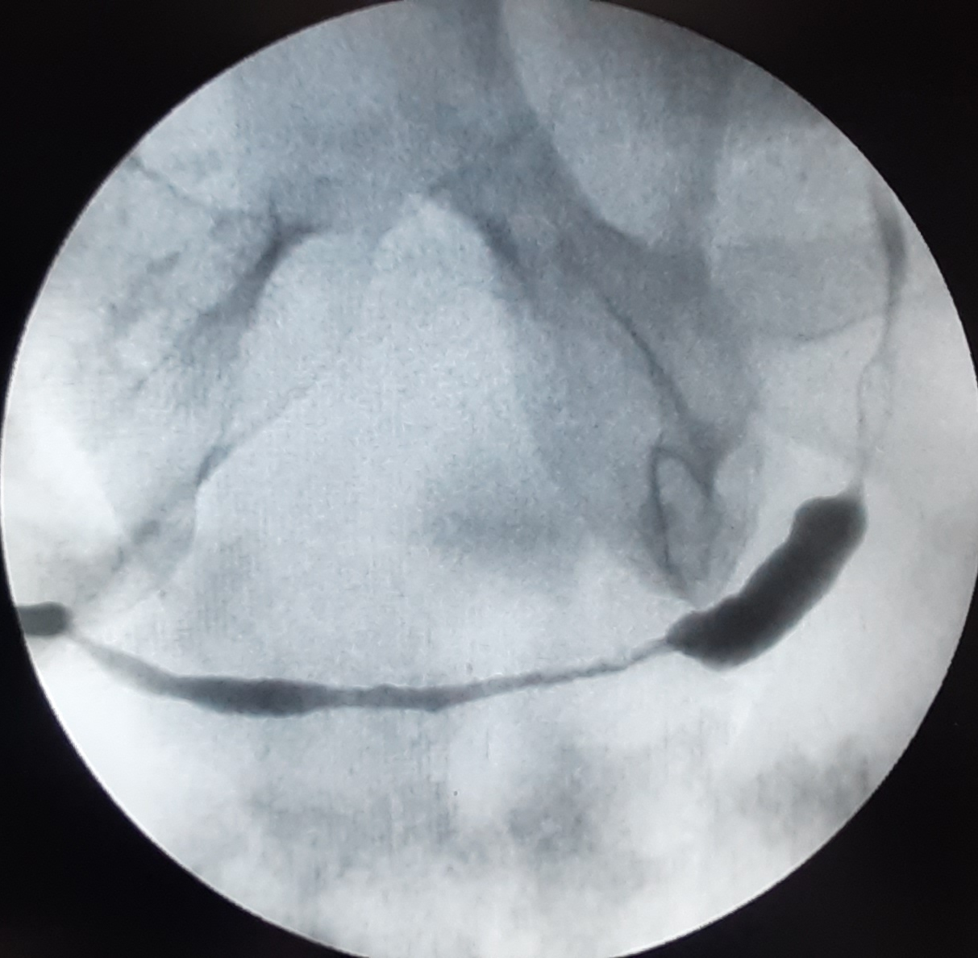
Panurethrální striktury
Jeden z největších souborů pacientů s touto problematikou

